Slide 1
Проект Тема: «Профессия моего папы - мастер по производству изделий наружной рекламы»
Работу выполнила
Ученица 3 «В» класса
МБОУ СШ №45
Сдобникова Виолетта

Slide 2
Цель проекта: узнать подробнее о профессии моего папы.
Задачи: расширить представления о профессии папы, рассказать об особенностях данной профессии, развить к ней интерес.
Актуальность: редкая интересная профессия.

Slide 3
Сдобников Дмитрий
13.01.1986 г.р.
Родился в г.Рига (Латвия).
В Россию приехал по студенческой ВИЗе.
Учился с 2004 года по 2010 год в Тверском
Государственном Университете
Физико-математический факультет.

Slide 4
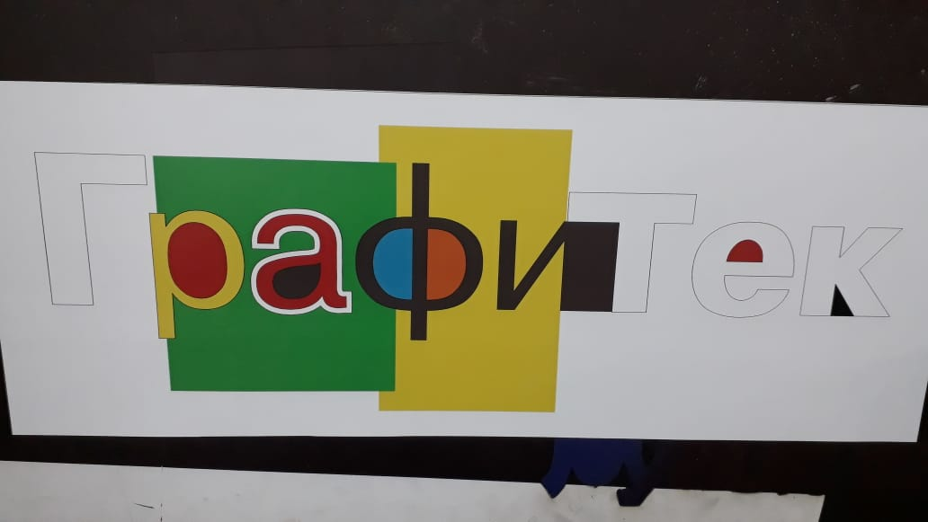
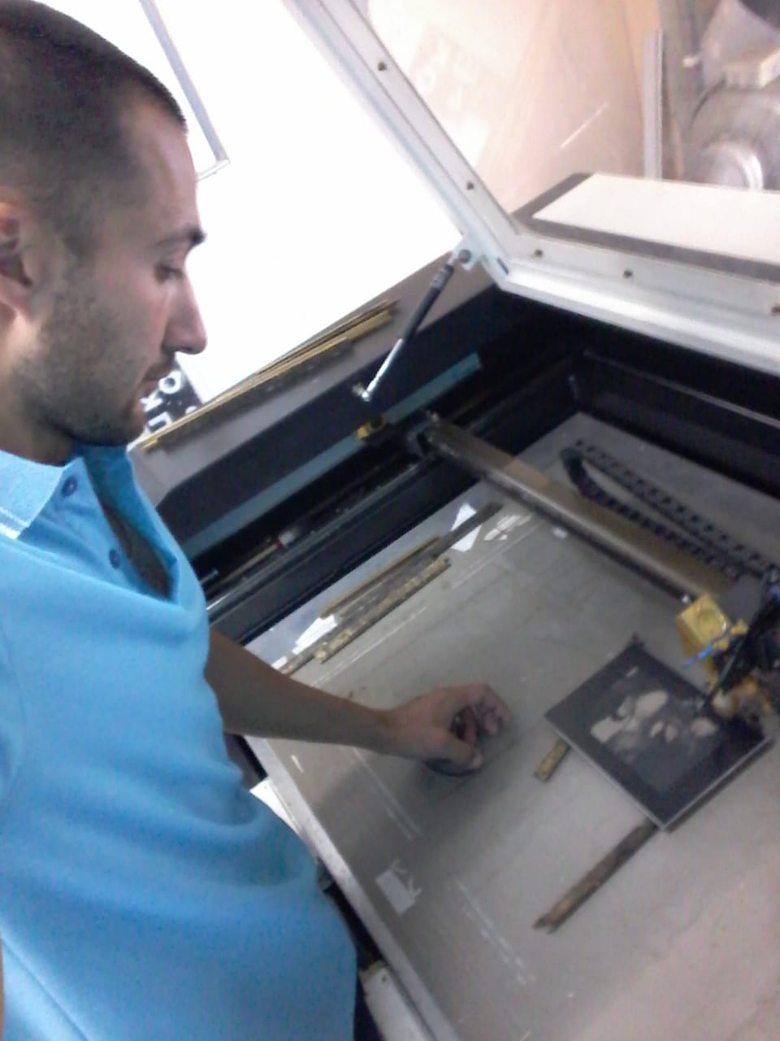
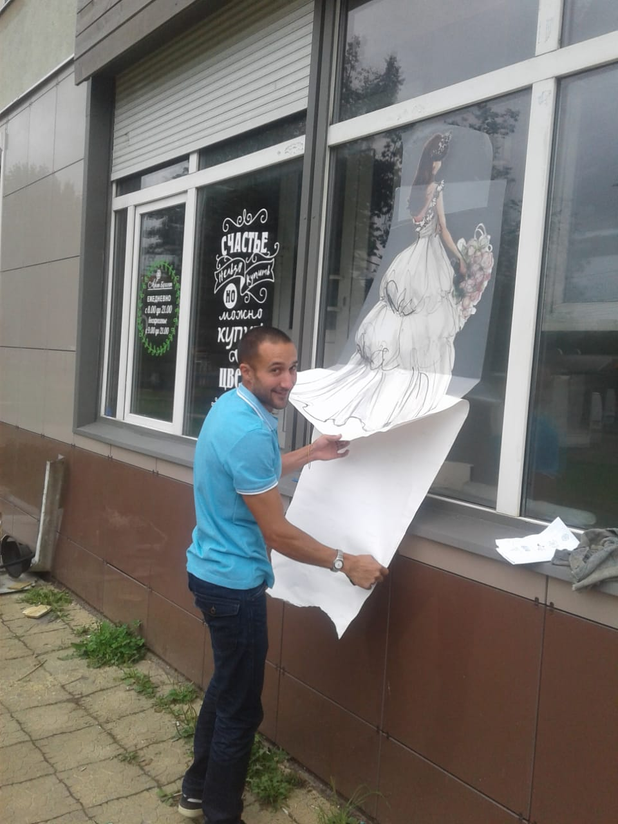
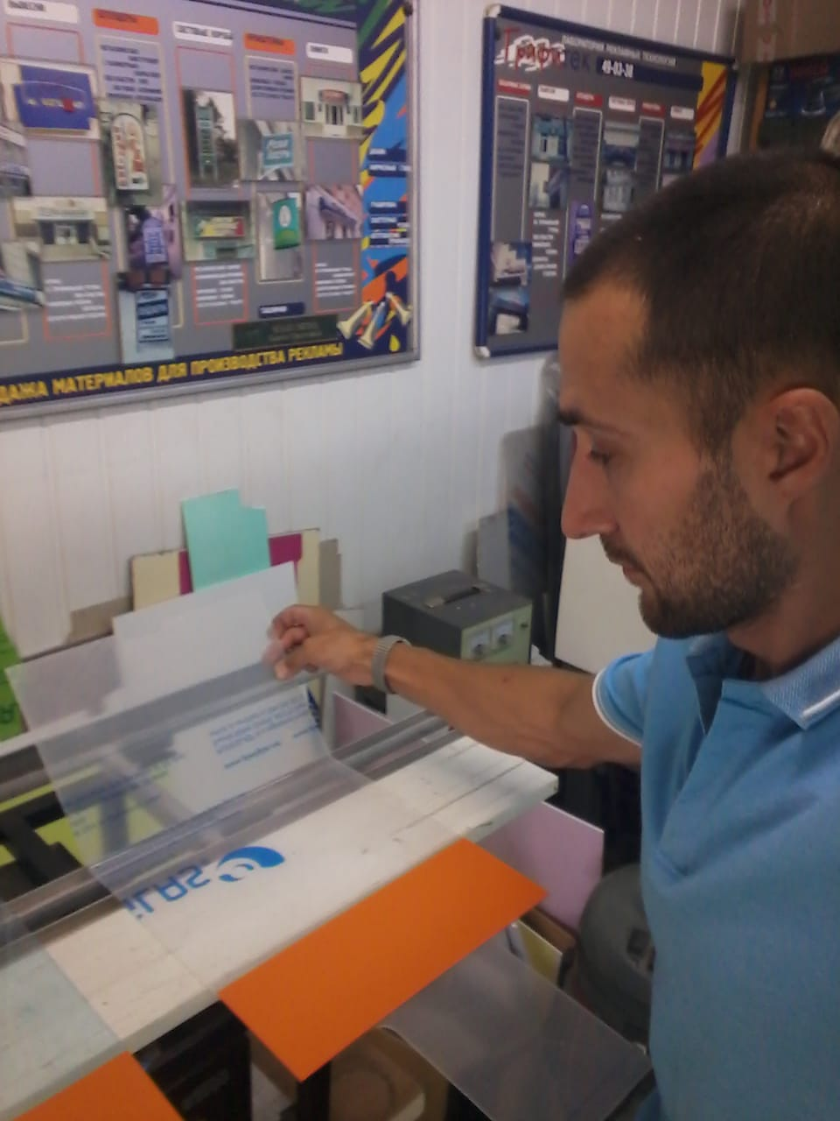
Мастер по производству изделий наружной рекламы

Slide 5
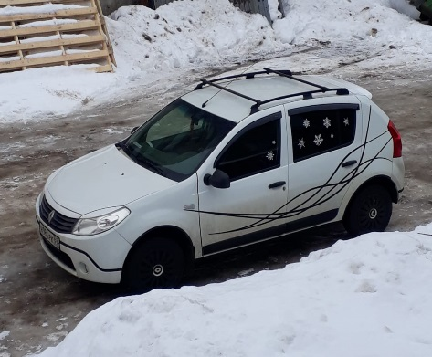
Наклейки на автомобили

Slide 6
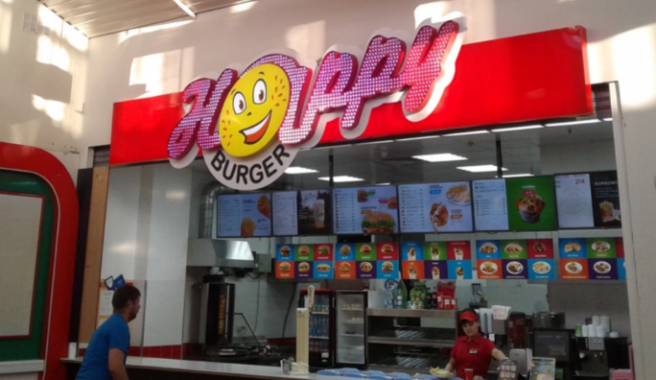
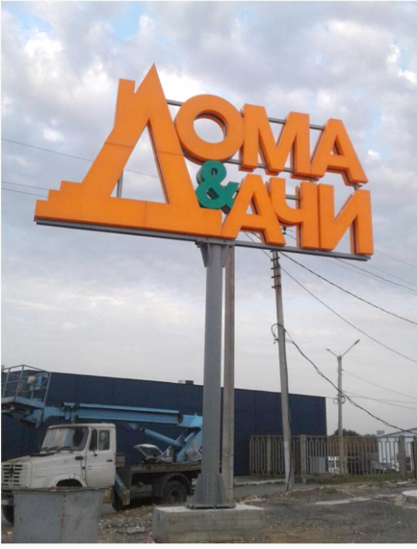
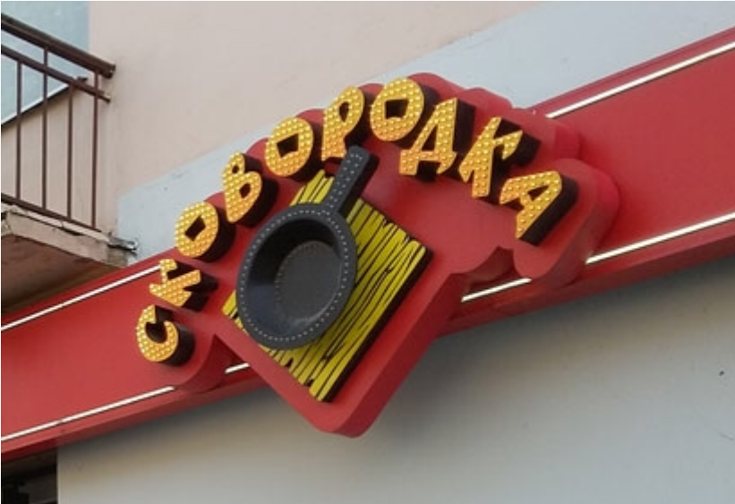

Slide 7
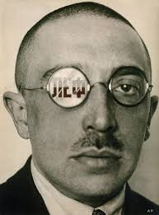
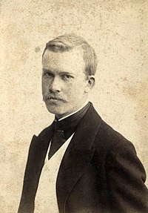
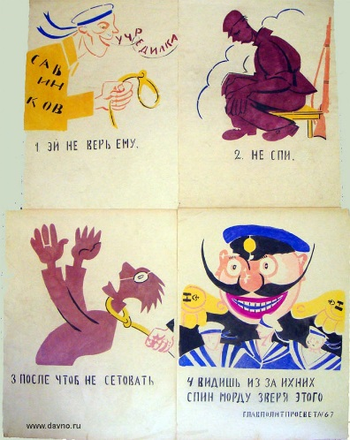
В советское время наружной рекламой занимались
Владимир Владимирович
Маяковский
Александр Михайлович
Родченко
Борис Михайлович
Кустодиев
Notes:
Влади́мир Влади́мирович Маяко́вский (7 [19] июля 1893, Багдати, Кутаисская губерния^{[2]} — 14 апреля 1930, Москва) — русский советский поэт. Футурист. Один из крупнейших поэтов XX века^{[6][7]}.
Помимо поэзии ярко проявил себя как драматург, киносценарист, кинорежиссёр, киноактёр, художник, редактор журналов «ЛЕФ» («Левый фронт»), «Новый ЛЕФ».
Бори́с Миха́йлович Кусто́диев (23 февраля (7 марта) 1878, Астрахань — 26 мая 1927, Ленинград) — русский советский художник. Академик живописи (1909). Член Ассоциации художников революционной России (с 1923 года). Портретист, театральный художник, декоратор
Алекса́ндр Миха́йлович Ро́дченко (23 ноября (5 декабря) 1891 года, Санкт-Петербург — 3 декабря 1956, Москва) — русский советский живописец, график, плакатист, скульптор, фотограф, художник театра и кино. Один из основоположников конструктивизма, родоначальник дизайна и рекламы в СССР, один из представителей фотографии Нового ви́дения. Работал совместно со своей женой, художником-дизайнером Варварой Степановой.

Slide 8
Качества и знания для данной профессии
Любое образование
Умение рисовать
Хорошее воображение
Знание компьютерных программ
Трудолюбие
Золотые руки

Slide 9
Минусы данной профессии
короткие сроки на выполнение больших заказов,
установка вывесок в любую погоду,
работа на высоте
ненормированный рабочий день.

Slide 10
Перспектива –открыть свое дело!

Slide 11
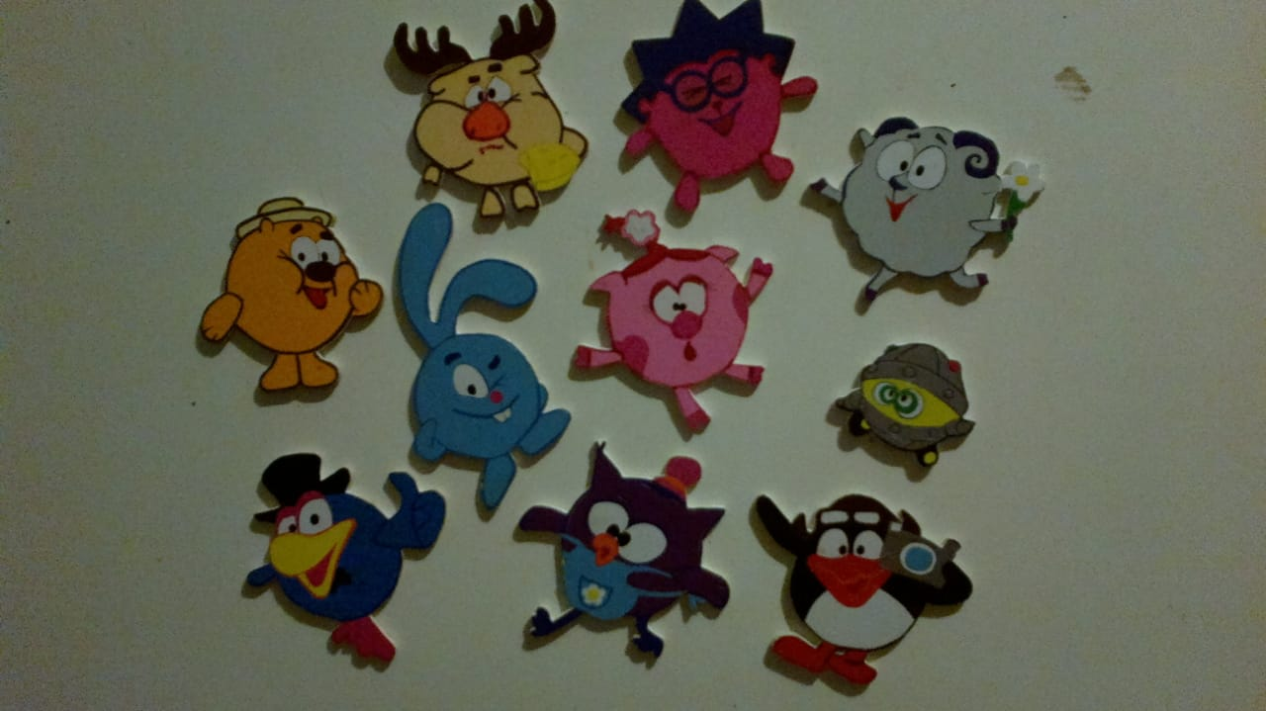
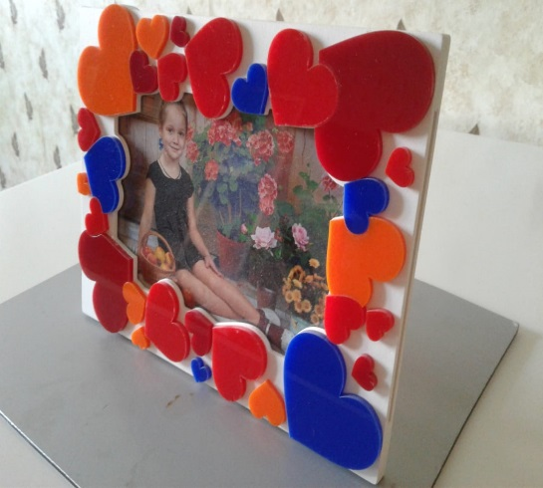
Мои подарочки от папы

Slide 12
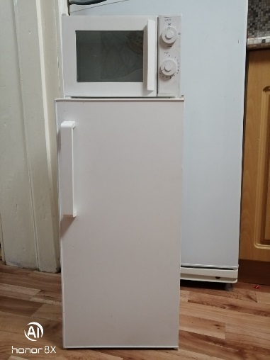
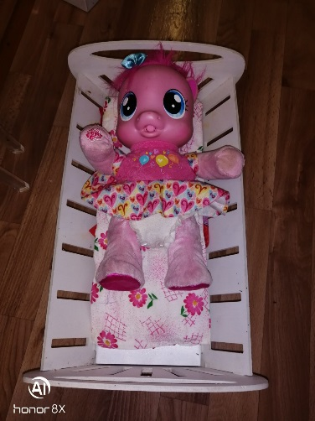
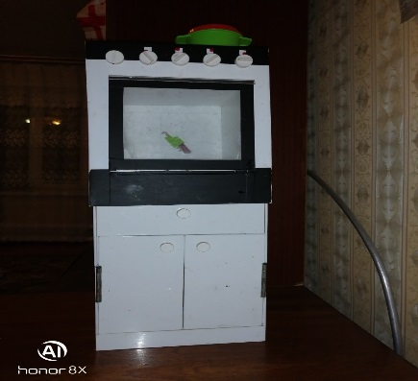
Мебель для игрушек

Slide 13
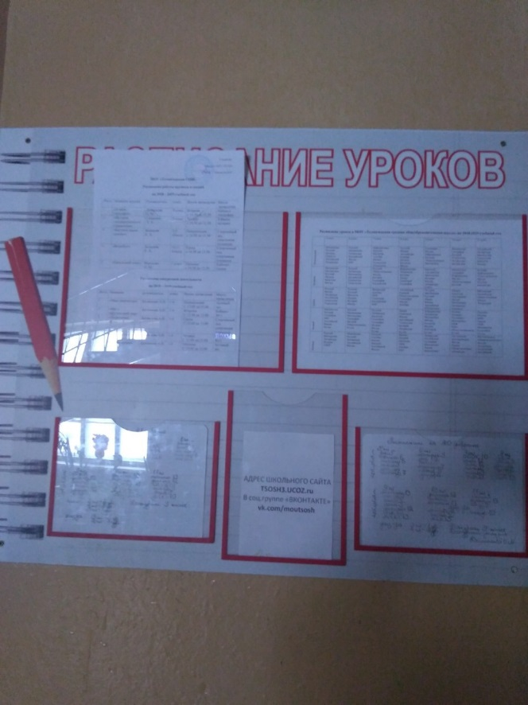
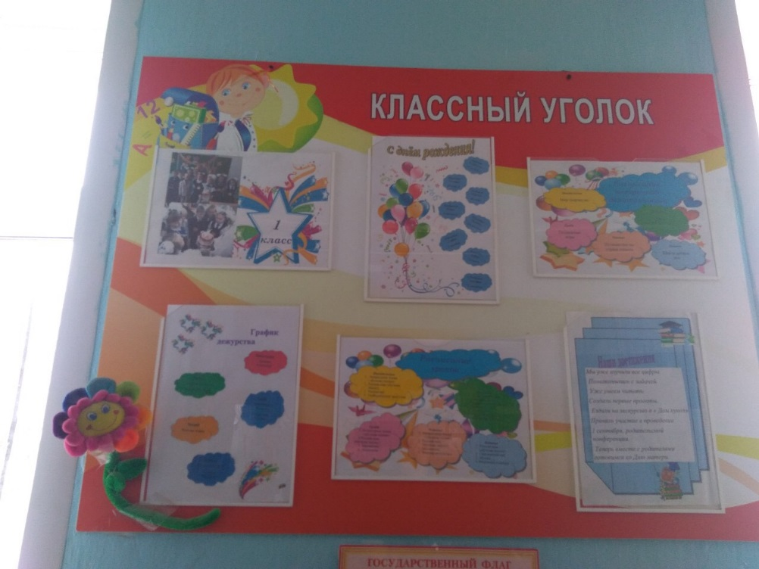
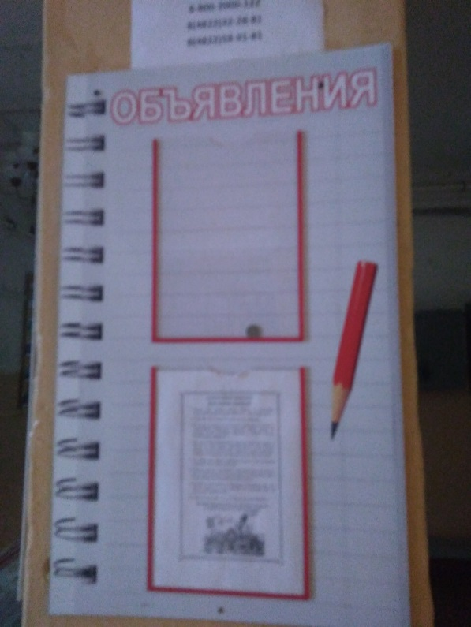
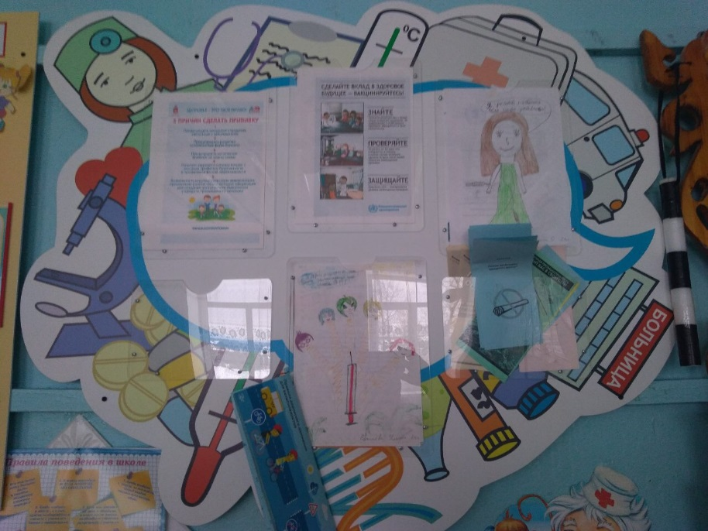
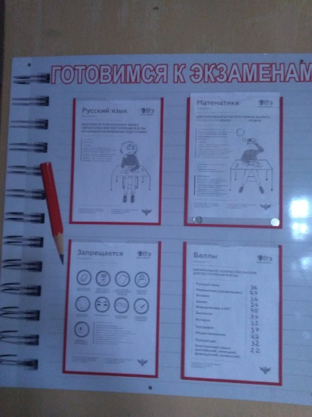
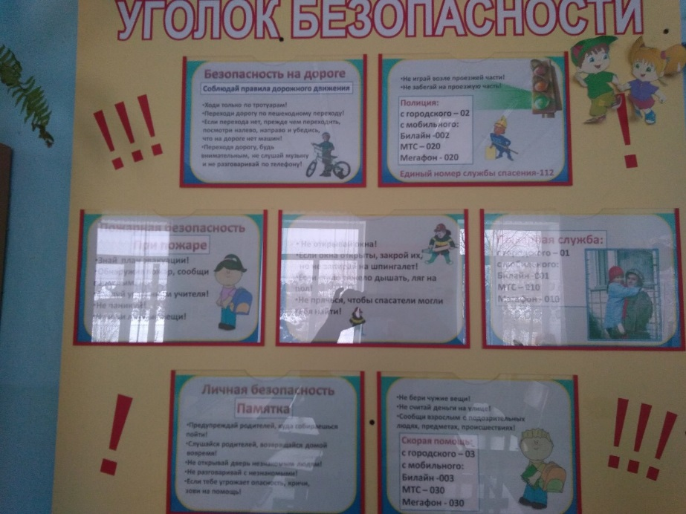
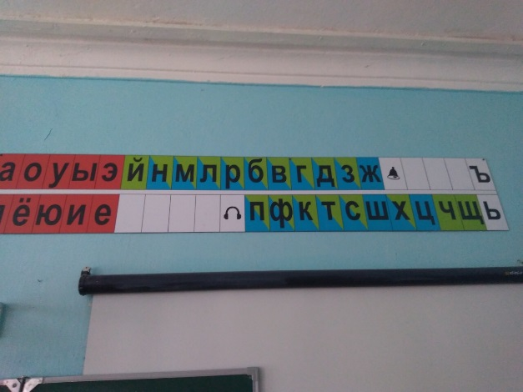
У бабушки в начальной школе

Slide 14
Вывод:
Профессия интересная
Профессия доступна для любого при желании
Профессия разнообразная
Профессия делает мир вокруг ярче

